Slide 1
Исследовательская деятельность в начальной школе
Брежнева М.Н.,
учитель начальных классов
МОУ СОШ № 52

Slide 2
Исследовательская компетентность – способности, связанные с анализом и оценкой ситуаций
При формировании исследовательской компетентности происходит
сознательное усвоение материала
четкое выделение признаков основных понятий
расширение объема знаний
формирование различных умений и навыков
обеспечение преемственности с другими учебными
дисциплинами

Slide 3
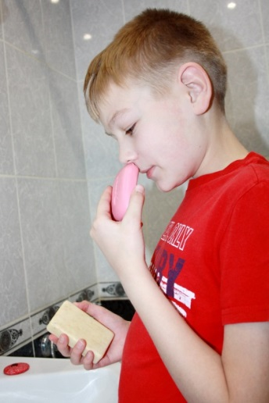
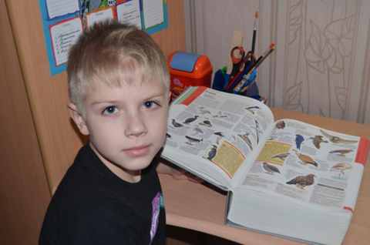
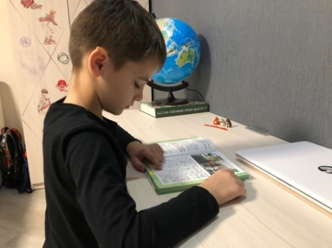
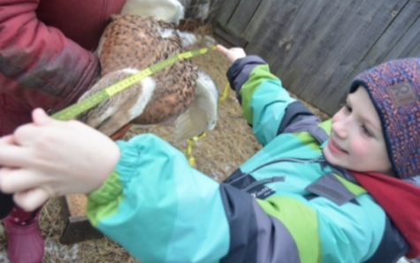
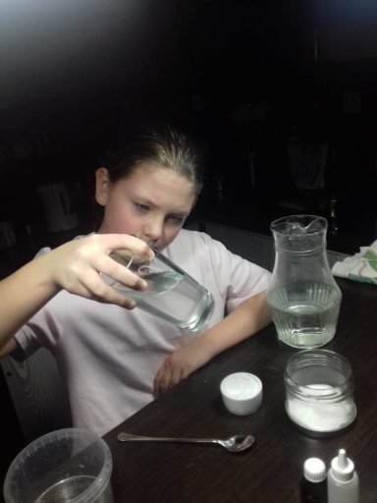
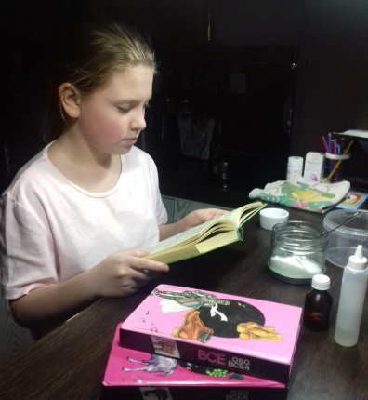
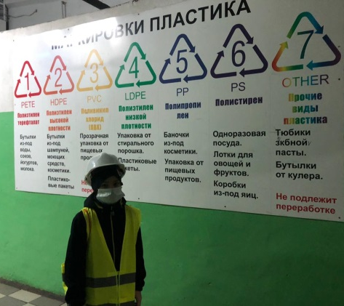
Этапы формирования исследовательских умений
теоретический
практический

Slide 4
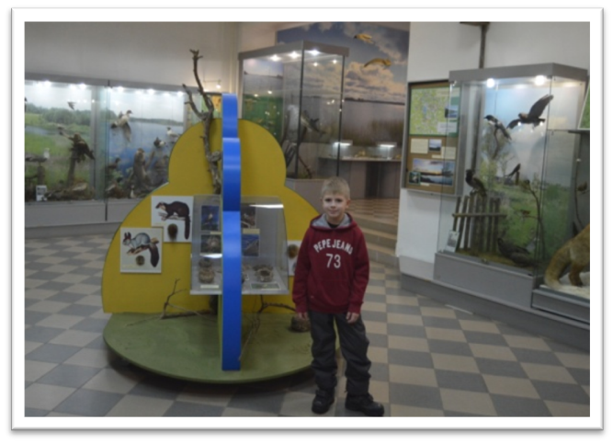
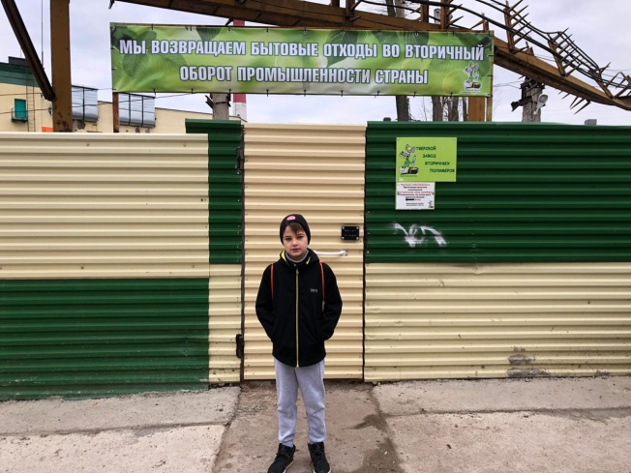
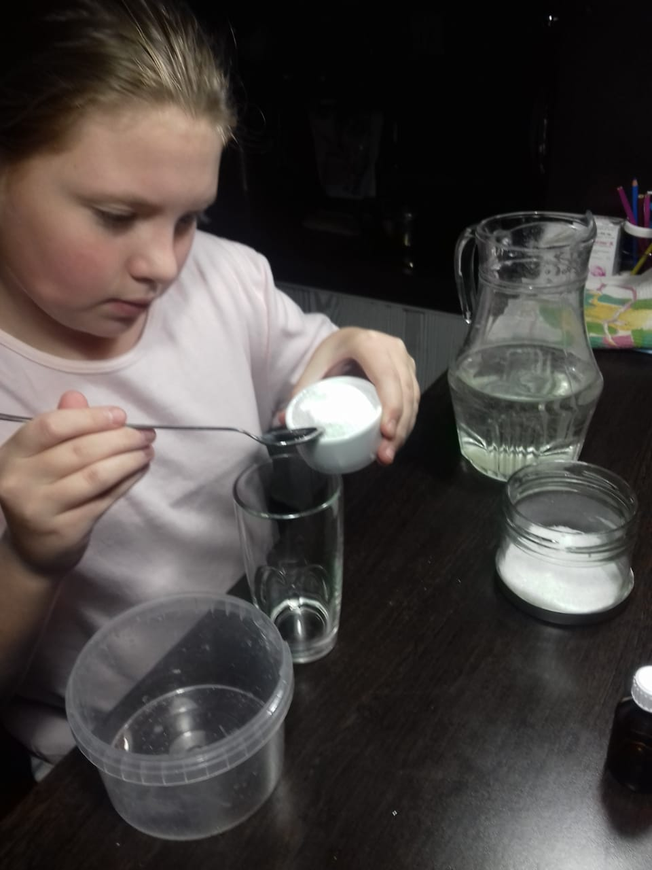
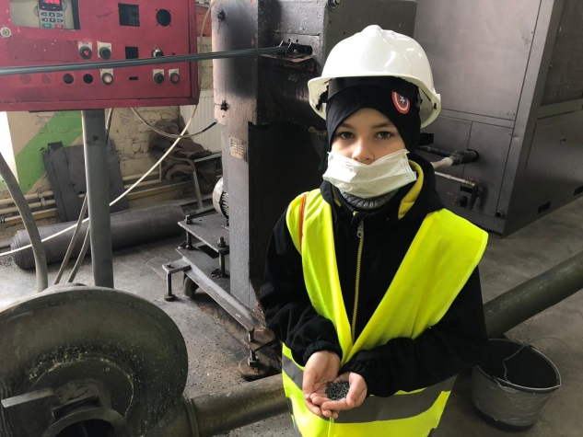
Развитие творческой активности школьника зависит от самостоятельной поисковой деятельности

Slide 5
Значение исследовательской работы
способствует более глубокому и прочному усвоению знаний по учебным предметам
вырабатывает умения и навыки самостоятельной работы учащихся
формирует умения применять теоретические знания в решении конкретных практических задач
развивает личностные качества ученика
влияет на выбор будущей профессии учеников

Slide 6
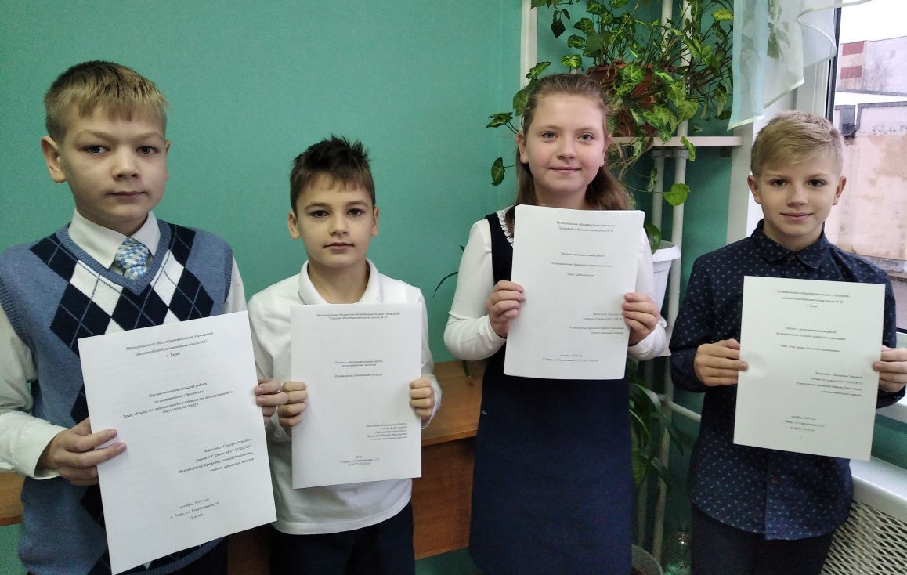

Slide 7
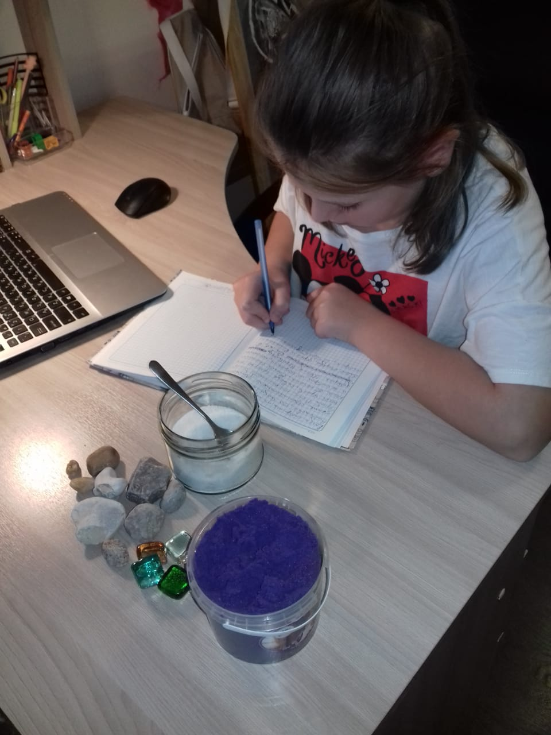
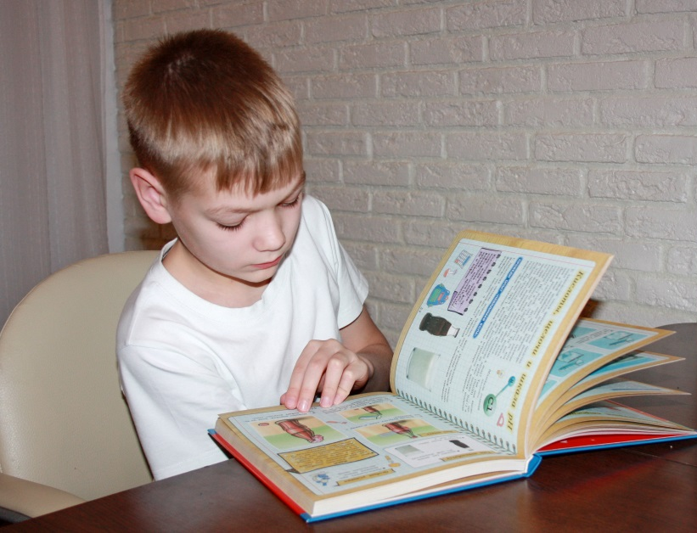
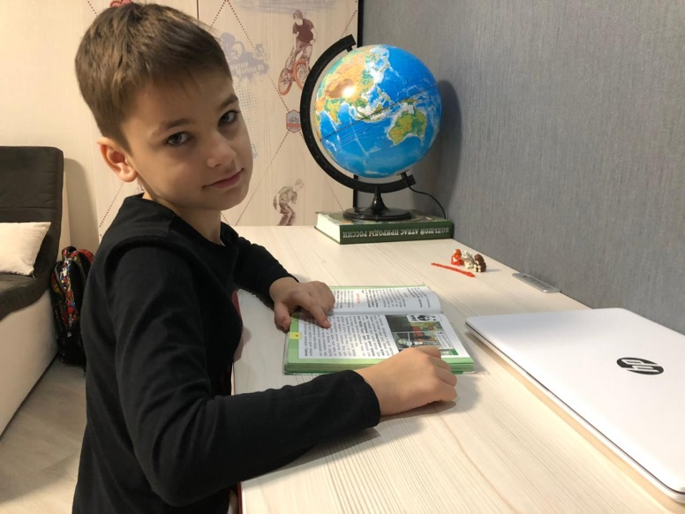
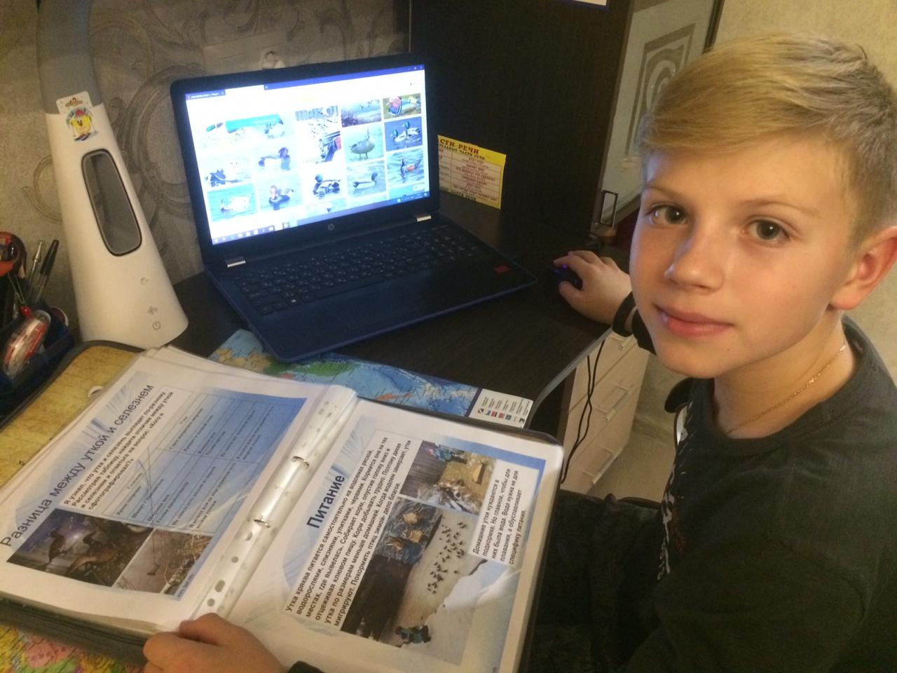

Slide 8
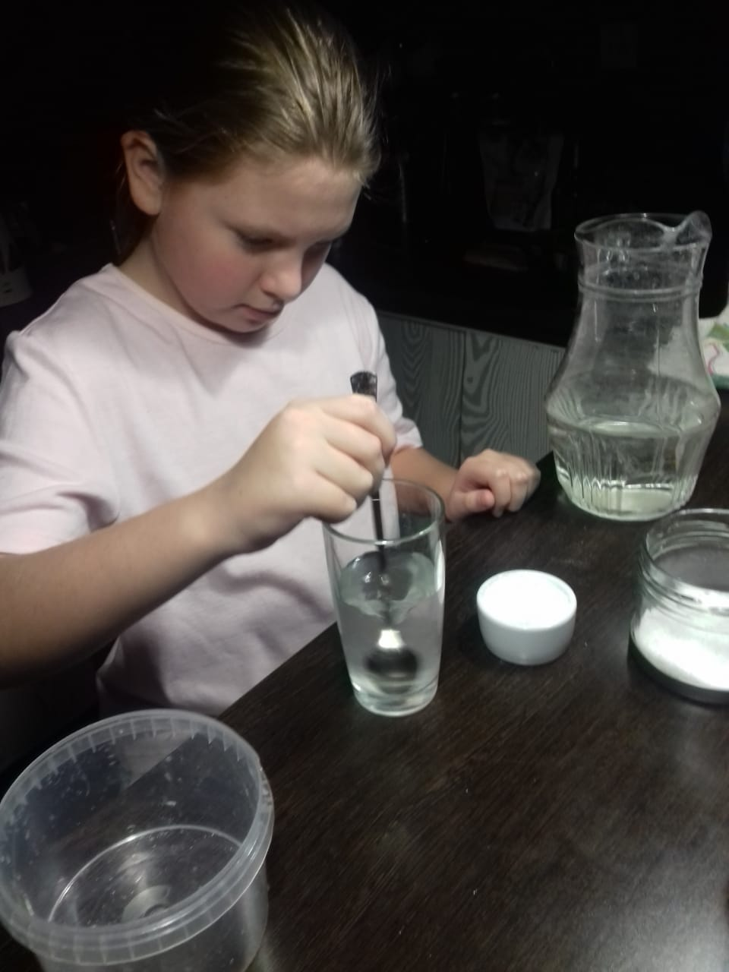
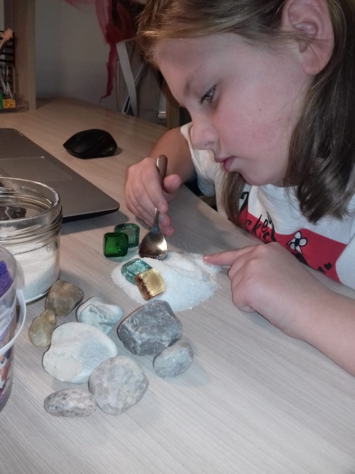
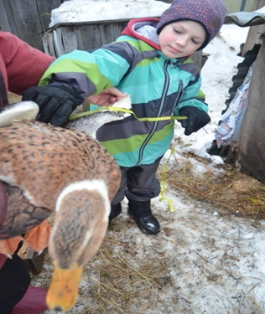
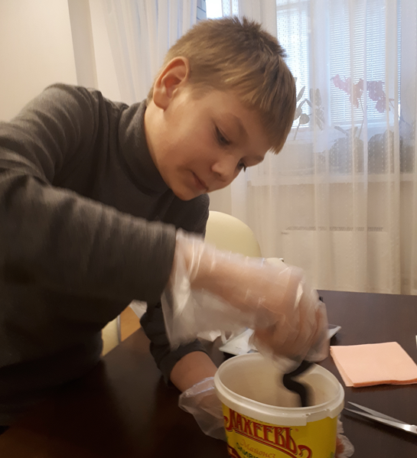
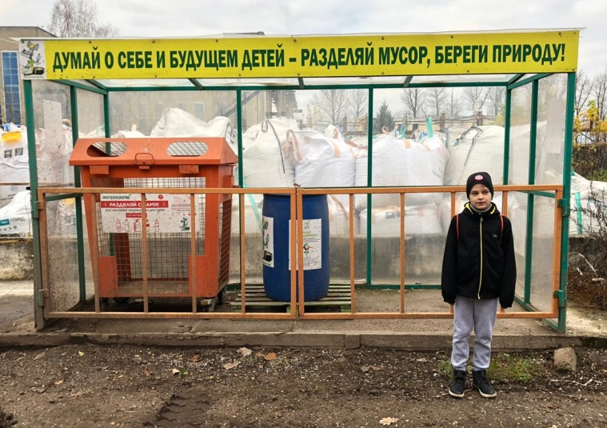

Slide 9
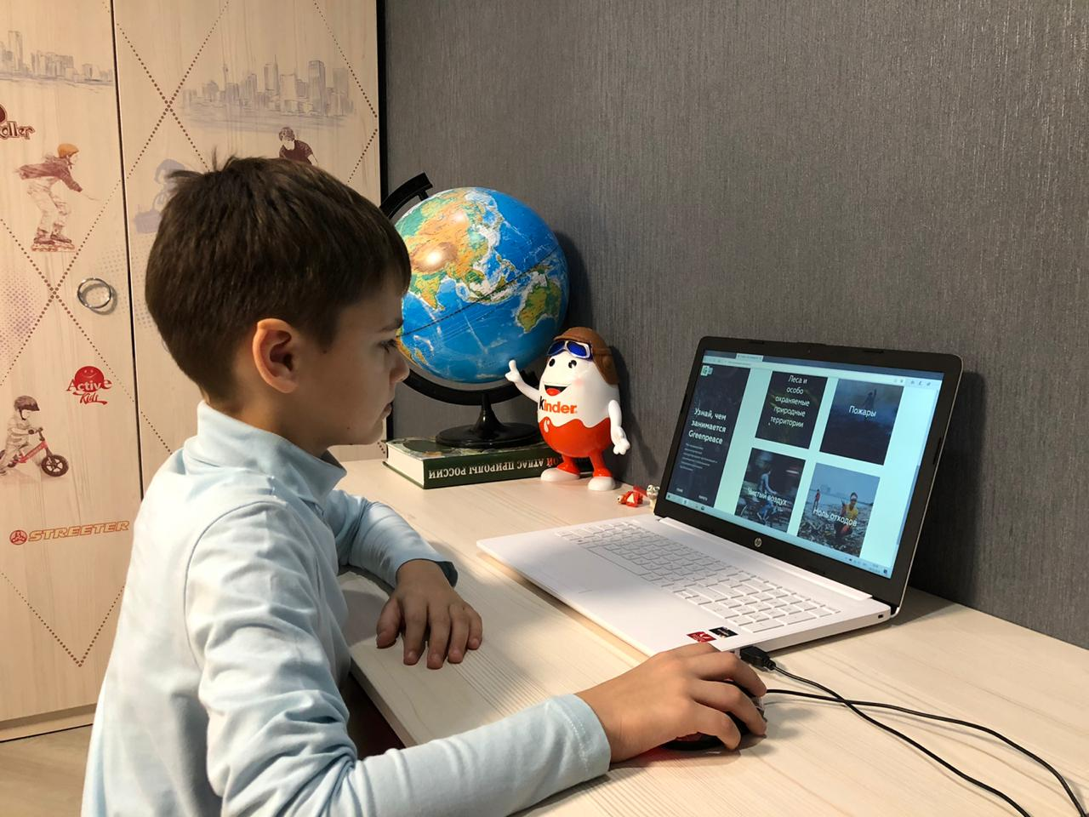
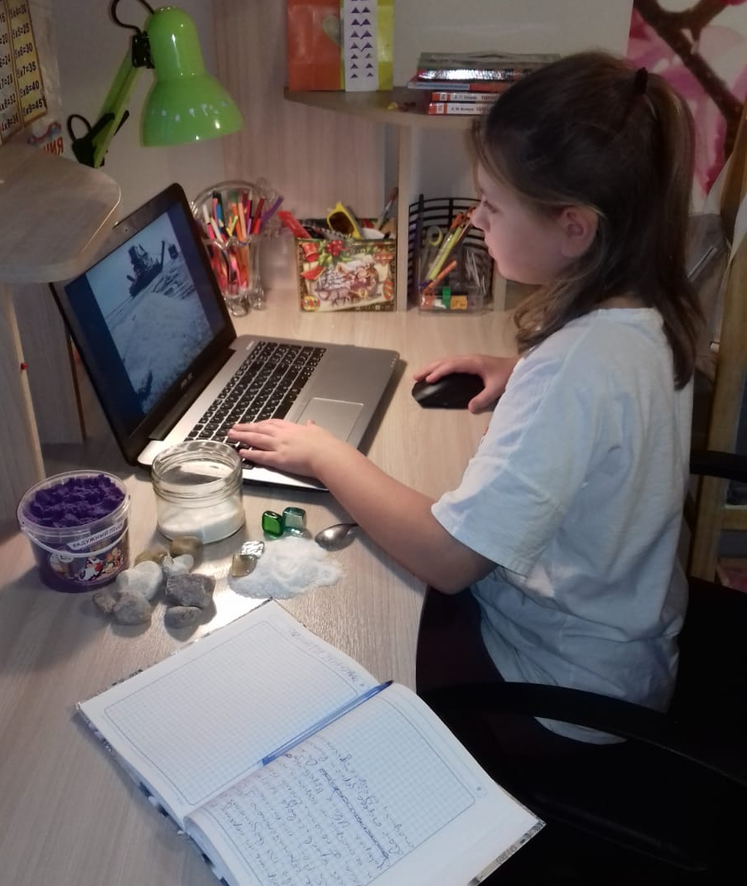
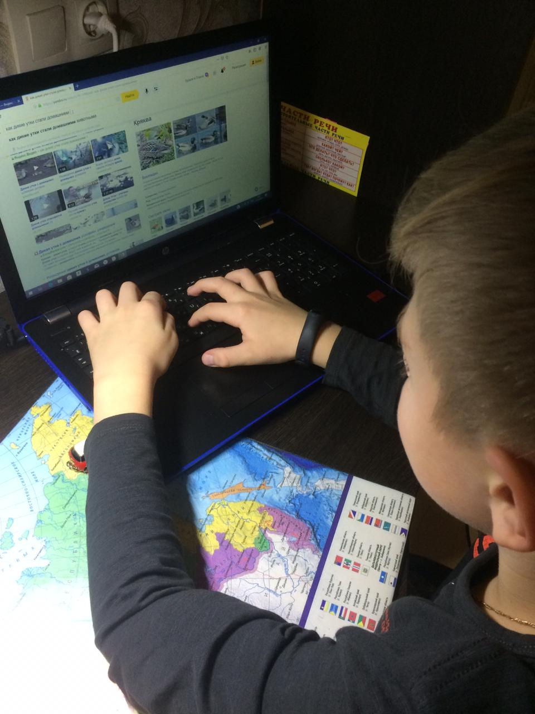

Slide 10
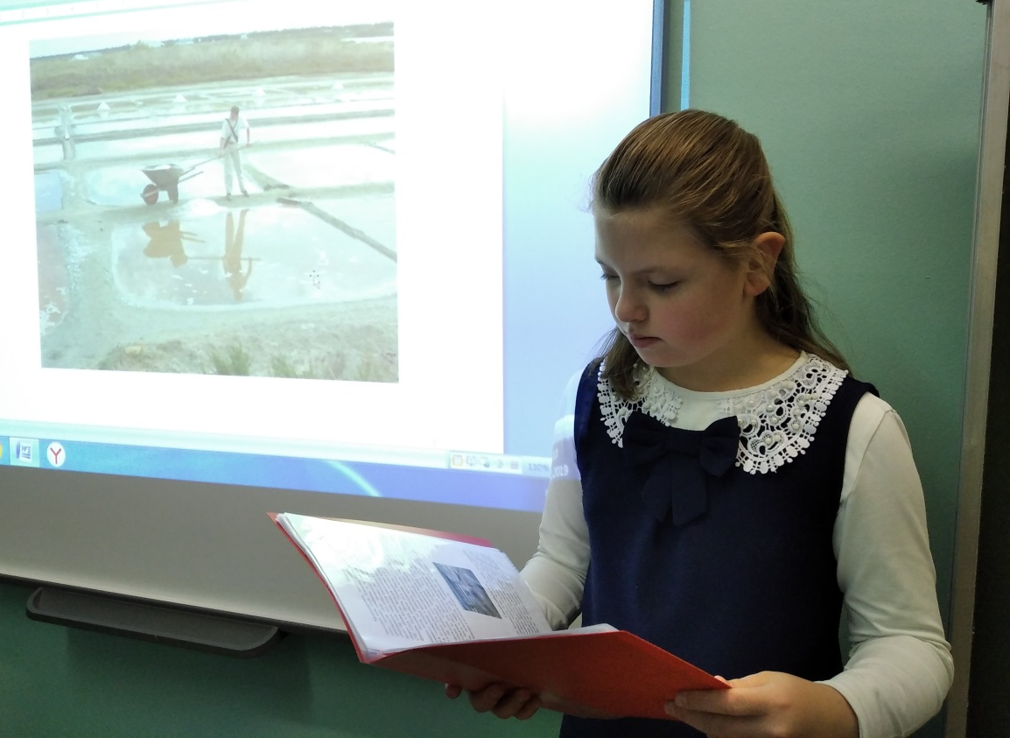
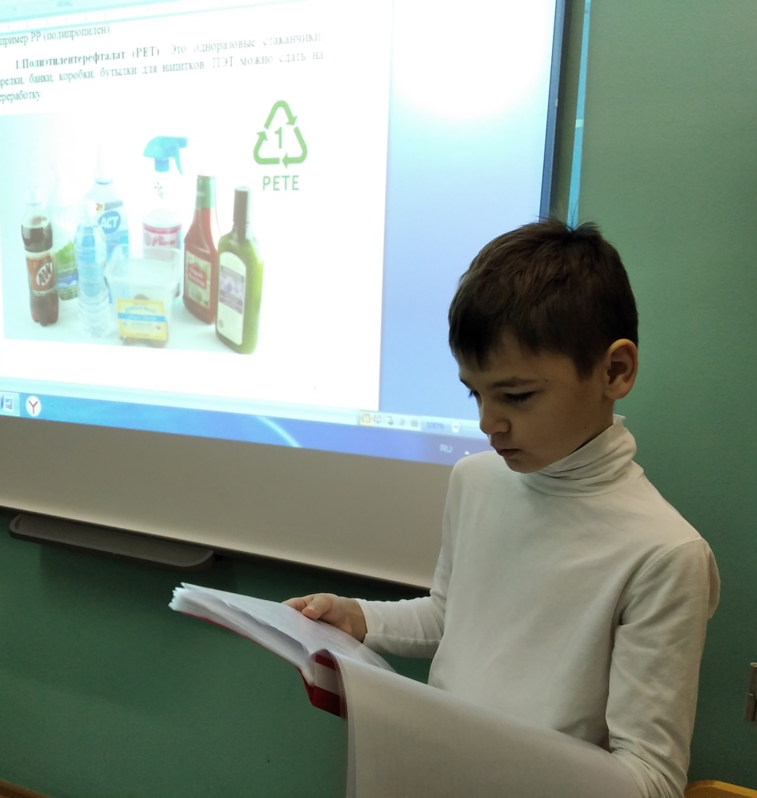

Slide 11
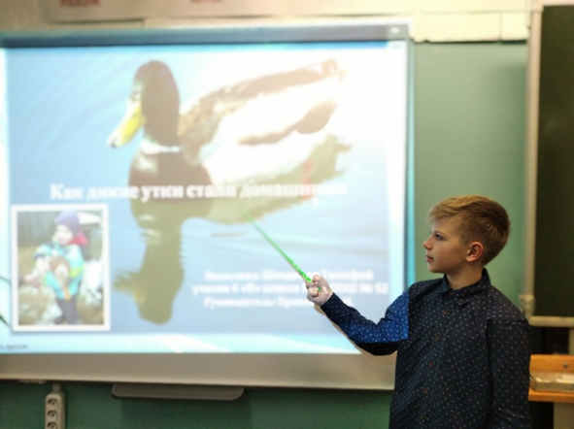
Общая структура доклада может быть следующей:
1. Формулировка темы исследования.
2. Представление исполнителей и научного руководителя работы.
3. Актуальность исследования.
4. Цель работы и задачи исследования.
5. Гипотеза.
6. Методика проведения.
7. Результаты исследования.
8. Выводы исследования.

Slide 12
Спасибо за внимание!

